Slide 1
Materi Pertemuan 3 Proses ETL
Hafiz Irwandi,S.Kom, M.Kom
hafiz.irwandi@umsu.ac.id

Slide 2
Tujuan
Memahami proses Extract, Transform, Load (ETL) dan bagaimana setiap langkah dalam proses ini berkontribusi untuk memindahkan data dari sumber ke data warehouse.

Slide 3
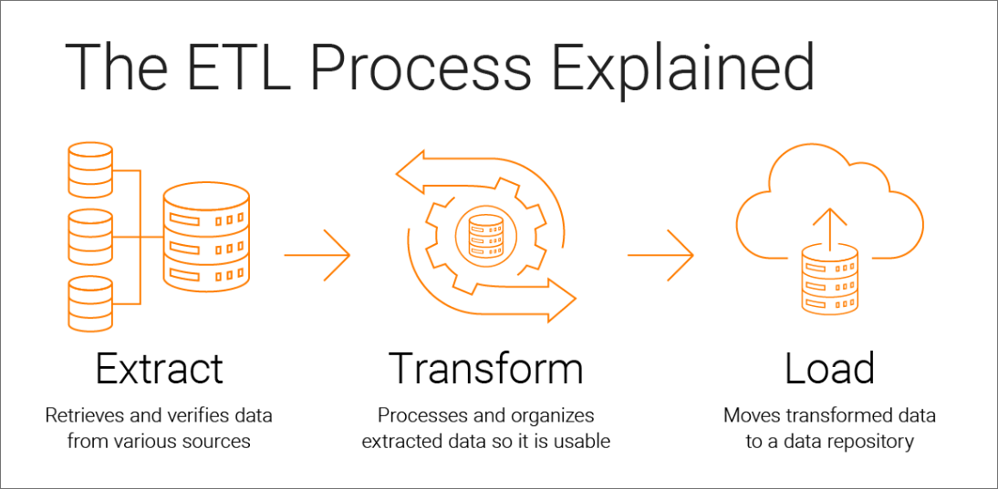
Grafik

Slide 4
Proses Ekstraksi Data
Pengertian: Ekstraksi adalah proses mengambil data dari berbagai sumber yang dapat berupa database, file flat, API, atau sistem lainnya.
Sumber Data: Berbagai jenis sumber data seperti database SQL, NoSQL, file CSV, JSON, dan sistem ERP.
Teknik Ekstraksi:Ekstraksi penuh (full extraction) vs. ekstraksi inkremental (incremental extraction).
Menggunakan alat atau skrip untuk mengotomatisasi proses ekstraksi.

Slide 5
Transformasi Data dan Pembersihan Data
Pengertian: Transformasi adalah proses mengubah data yang telah diekstraksi agar sesuai dengan format dan struktur yang diinginkan.
Pembersihan Data: Menghapus duplikasi, menangani nilai yang hilang, dan memperbaiki kesalahan data.
Transformasi Data:Mengubah format data (misalnya, mengonversi tanggal).
Menggabungkan data dari beberapa sumber.
Membuat kalkulasi atau agregasi (misalnya, menghitung rata-rata, total).
Normalisasi dan denormalisasi data sesuai kebutuhan analisis.

Slide 6
Memuat Data ke Dalam Data Warehouse
Pengertian: Memuat adalah proses memasukkan data yang telah ditransformasikan ke dalam data warehouse untuk analisis lebih lanjut.
Strategi Memuat:
Memuat data secara batch (batch loading) vs. pemuatan real-time (real-time loading).
Memilih metode pemuatan yang sesuai berdasarkan kebutuhan dan ukuran data.
Validasi Data: Memastikan bahwa data yang dimuat ke dalam data warehouse akurat dan sesuai.

